Slide 1
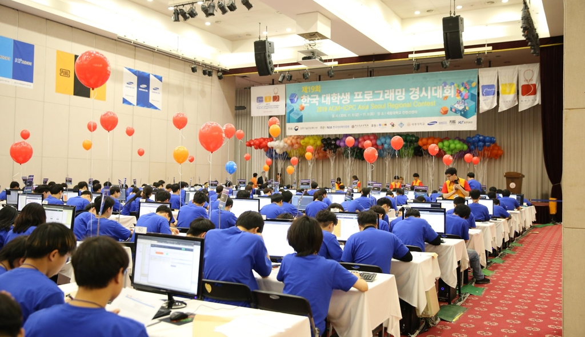
ICPC(International Collegiate Programming Contest)
매년 전세계 대학생들이 참가하여 실력을 겨루는 프로그래밍 대회
3명이 1팀이 되어 5시간 동안 11~13개의 프로그래밍 문제 해결
한국 지역본선에서는 서울대, KAIST, 고려대 등의 대학이 상위권 차지

Slide 2
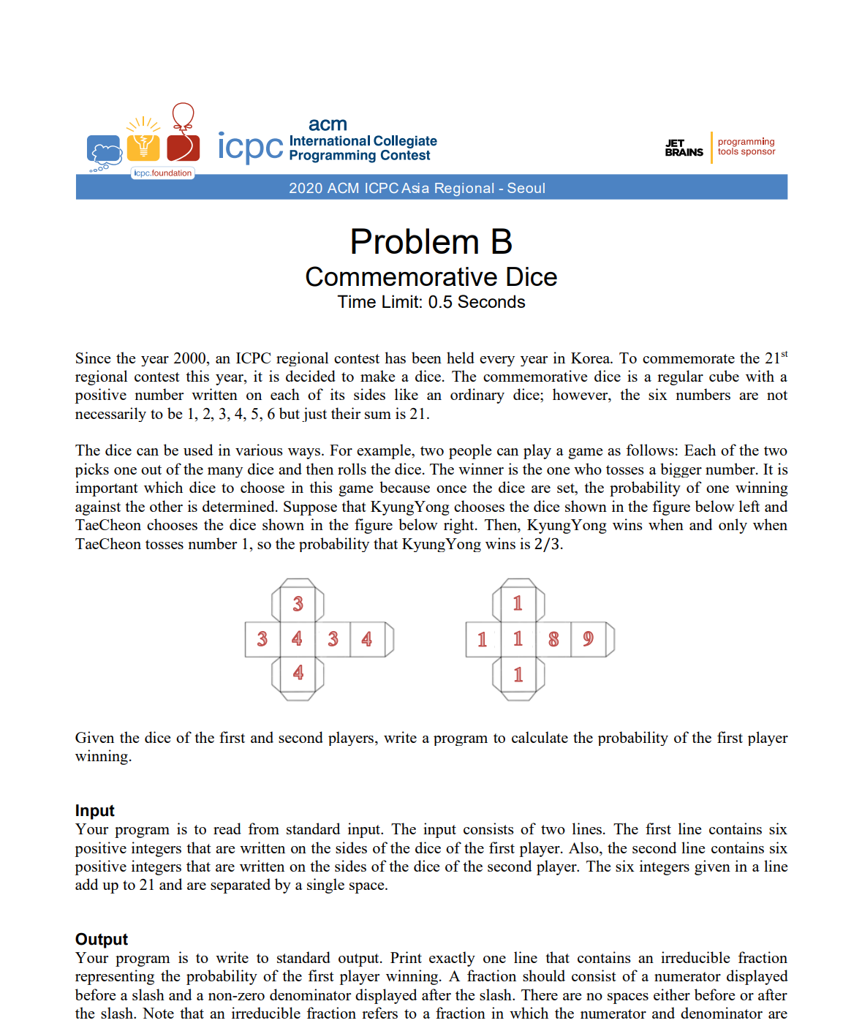
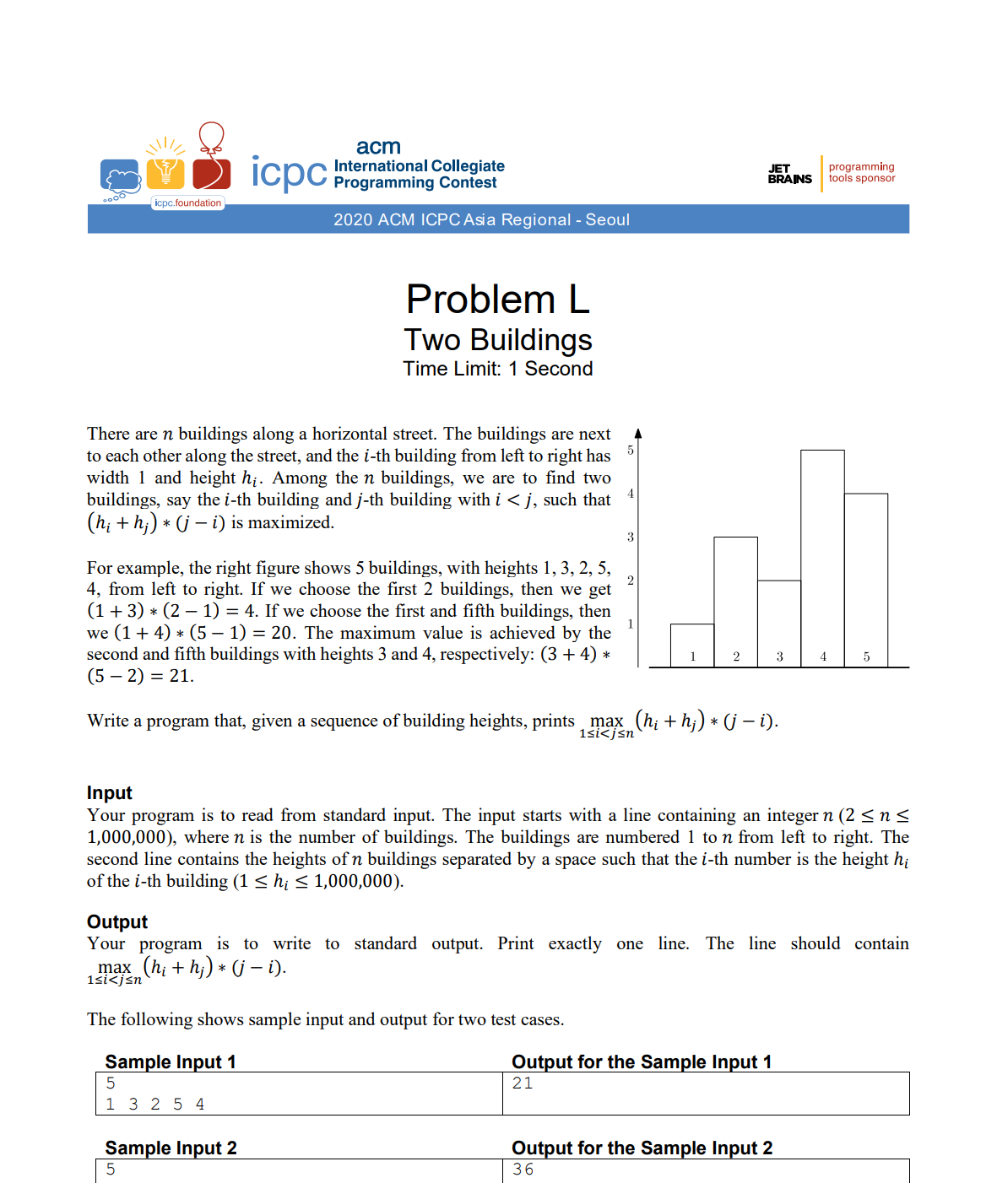
ICPC 문제 예시
각 문제에서는 요구사항, 입출력 양식, 시간 제한이 주어짐
문제를 해결하는 코드를 작성하여 제출하면 준비된 테스트 데이터들을 이용하여 검증
모든 테스트 데이터들에 대해 결과가 정확하고 시간제한을 초과하지 않는 경우 정답으로 인정

Slide 3
목표 및 활동 계획
목표
세계 유수 대학들이 경쟁하는 프로그래밍 대회에 도전하며 실력 증진
4차 산업혁명 기반의 해양강국 달성을 위한 사관생도들의 노력 홍보
활동 계획
프로그래밍 기초반
Python 문법 학습
기초 알고리즘 학습 및 문제 해결
ICPC 준비반
C++ 문법 학습
고급 자료구조, 알고리즘 학습 및 문제 해결
3월 | 4월 | 5월 | 6월 | 7월 | 8월 | 9월 | 10월 | 11월
문화부 활동 |  |  |  |  | ICPC 팀 등록 | ICPC 한국 온라인 예선 |  | ICPC 한국 본선

Slide 4
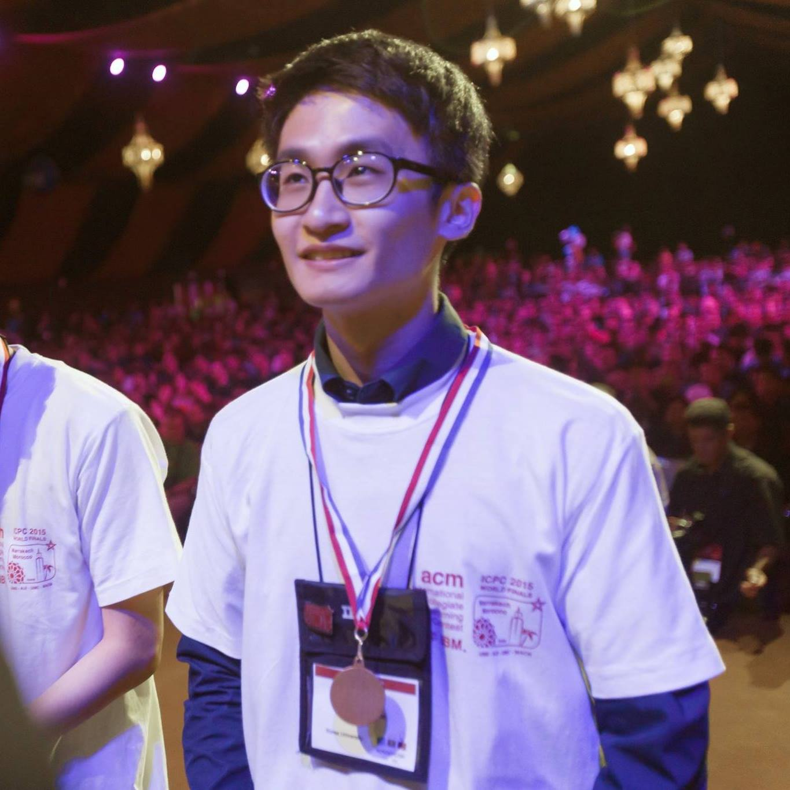
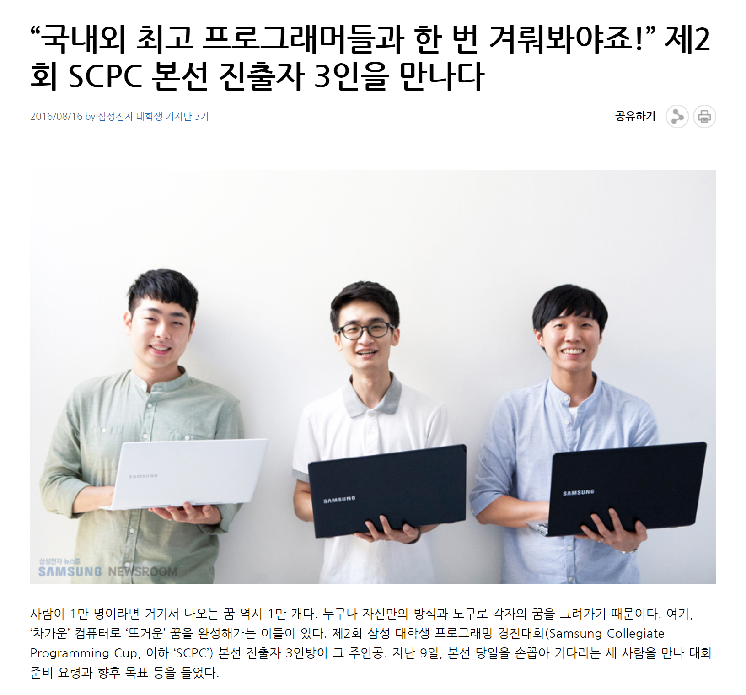
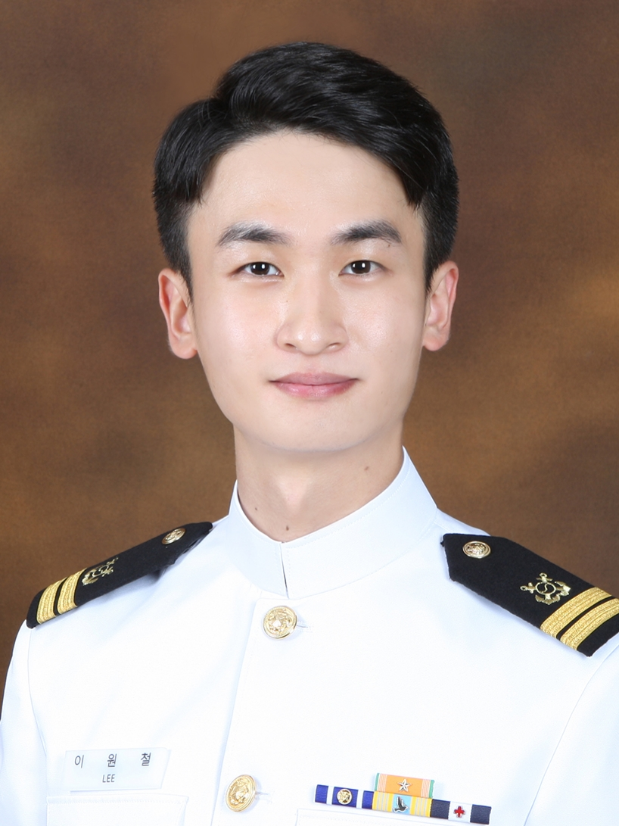
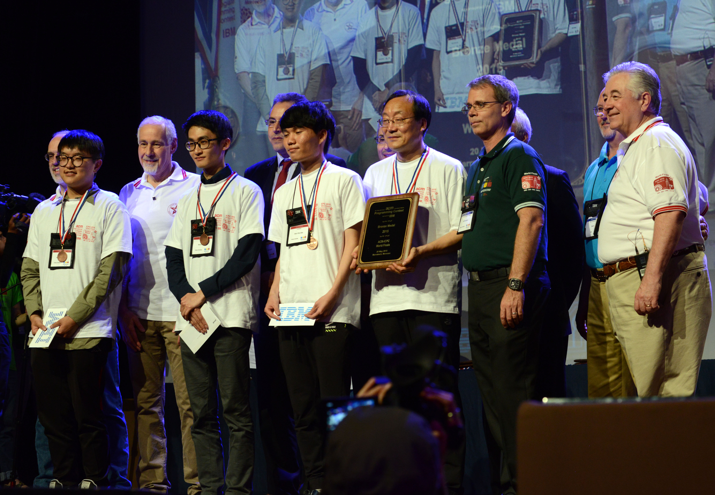
교관 소개
인적사항
- 계급/성명 : 대위 이원철
- 근무지/직책 : 해군정보통신학교 취약점관리교관
학력 및 경력사항
수상경력
2020 | ~ | 현재 | 해군정보통신학교 취약점관리교관
2017 | ~ | 2019 | 국방과학연구소 현역파견원
 |  | 2017 | 고려대학교 사이버국방학과 졸업
 |  | 2016 | 삼성전자, 삼성 SDS S직군 대상 알고리즘 문제해결 강사
2014 | ~ | 2016 | 대학생프로그래밍경시(ICPC) World Final 28위
 |  | 2007 | 한국정보올림피아드(KOI) 동상
2008 | ~ | 2012 | 한국정보올림피아드(KOI) 은상
 |  | 2012 | 아시아태평양정보올림피아드 (APIO) 동메달
 |  | 2013 | 대학생프로그래밍경시(ICPC) 한국 지역본선 대상(대통령상)
 |  | 2014 | 대학생프로그래밍경시(ICPC) World Final 28위
 |  |  | 대학생프로그래밍경시(ICPC) 한국 지역본선 금상 (미래창조과학부장관상)
 |  |  | 대학생프로그래밍경시(ICPC) 인도네시아 지역본선 2위
 |  | 2015 | 대학생프로그래밍경시(ICPC) World Final 동메달
 |  | 2016 | 제 1, 2회 삼성대학생프로그래밍경시 4등상
 |  |  | LG CNS CODE MONSTER 3등상
 |  | 2018 | KAKAO code Festival 5등상

